Slide 1
Twister 2.0
Team Project 2020-2021
Maxim Weewauters
Herber Geeraert
Robbe Lambrecht
Jakob Soens

Slide 2
Project Management
Rollenverdeling
Sprint
Burndown chart
Feedback
Time Tracking
Retrospective

Slide 3
Rollenverdeling
Jakob Soens : Documentatie / Front-End / Scrum Master
Maxim Weewauters : Design / Front-End
Herber Geeraert : Hardware / Back-End
Robbe Lambrecht : Back-End

Slide 4
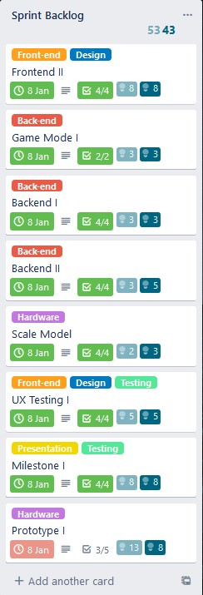
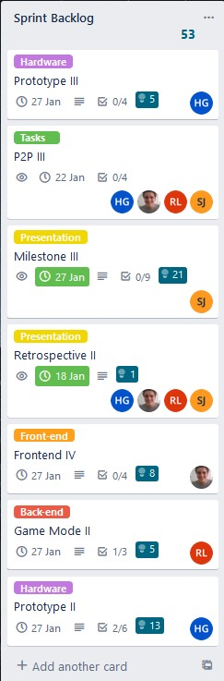
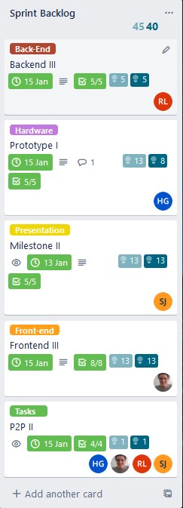
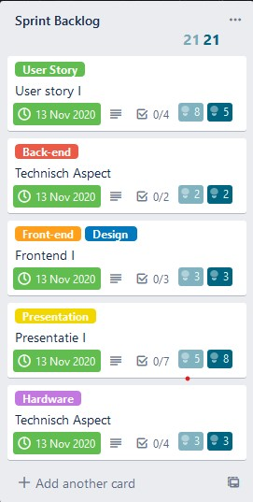
Sprint

Slide 5
Burndown chart

Slide 6
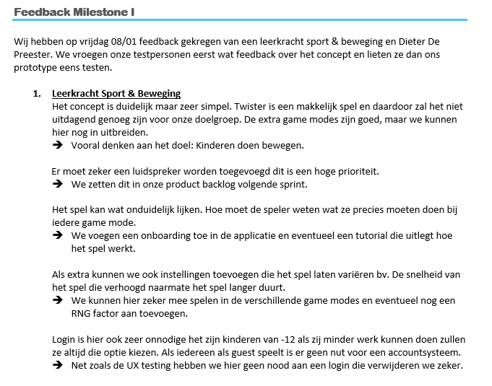
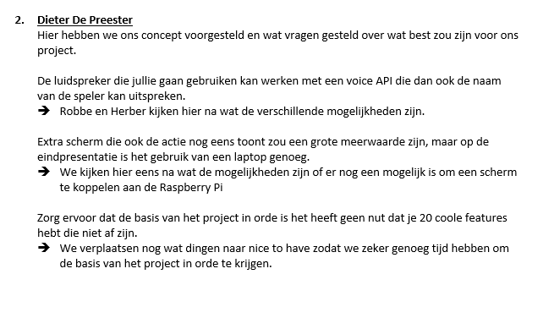
Feedback
Milestone 1: Brugge
UX testing
Luidspreker
Login
Onboarding
Consults

Slide 7
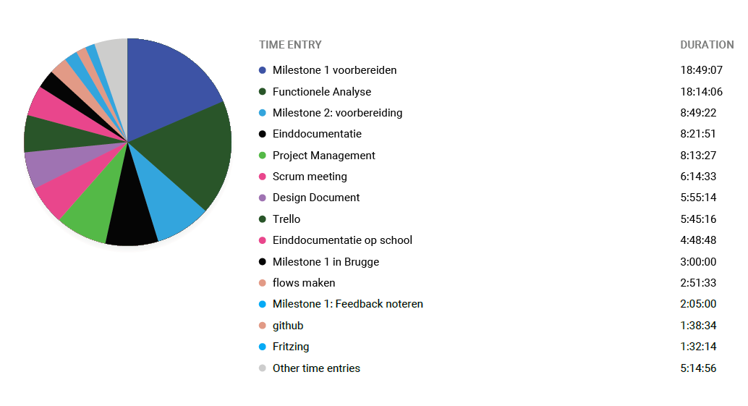
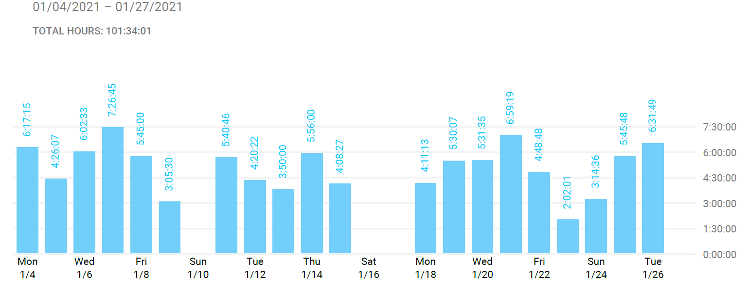
Time Tracking: Jakob

Slide 8
Retrospective
Wat hebben we goed gedaan?
Wat hebben we geleerd?
Wat moeten we in de toekomst anders doen?
Wat begrijpen we nog steeds niet?

Slide 9
Wat hebben we goed gedaan?
Goede samenwerking & communicatie
Positieve sfeer zelf als het wat minder liep
Samen als 1 team
Lifelong learning

Slide 10
Wat hebben we geleerd?
Daily Scrum
Leren werken met een achterstand zonder stress
Verwachtingen komen niet altijd uit
Een open planning

Slide 11
Wat moeten we in de toekomst anders doen?
Project beter uitdenken
Beginnen denken vanuit de hardware
Beter communicatie tussen backend en hardware
Issue tracking & time tracking

Slide 12
Wat begrijpen we nog steeds niet?
Github

Slide 13
Twister 2.0
Team Project 2020-2021
Maxim Weewauters
Herber Geeraert
Robbe Lambrecht
Jakob Soens

